Slide 1



Slide 2


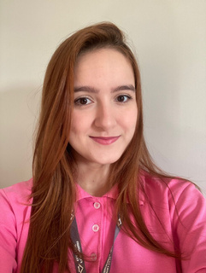

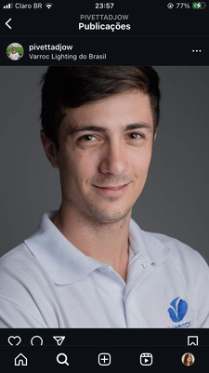



Raiders Team
Lucas Gomes
Evellin Jacinto
Gabriel Joia
João Piveta
Edmilson Bueno
Orientadores:
Profª Cristiane Palomar Mercado - Profº Wladimir Zuanazzi - Profº Jones Artur Gonçalves -Profº Rodrigo de Paula Diver

Slide 3




Objetivos
Gerais
Acessibilidade
Colaboração
Desempenho
Facilitar o Acesso e Compreensão dos Conteúdos Acadêmicos
Promover a Interação e Colaboração entre Estudantes e Professores
Melhorar a Experiência de Aprendizagem e Desempenho Acadêmico dos Estudantes

Slide 4


Proposta da
Raiders Academy
Otimização do Tempo de Estudo e Aprendizado Eficiente
Promoção da Participação Ativa dos Estudantes
01
02
Atendimento às Necessidades e Desafios dos Estudantes Universitários
Construção de uma Comunidade de Conhecimento Compartilhado
03
04

Slide 5

Justificativa
Necessidade de Inovação no Ensino Universitário
Limitações dos Recursos Educacionais Convencionais
Estímulo à Participação Ativa dos Estudantes
Contribuição para a Formação de uma Comunidade de Aprendizagem Colaborativa.

Slide 6
Requisitos
do Projeto
REF 001 - Fazer Cadastro
REF 002 - Fazer Login
REF 003 - Adiciona Pergunta
REF 004 - Adiciona Respostas
Realizar o cadastro do usuário (estudante/professor)
Área para acesso dos professores e aluno da plataforma
Área para adicionar novas perguntas
Área para adicionar novas respostas as perguntas publicadas
Realizar o cadastro do usuário (estudante/professor)
Área para acesso dos professores e aluno da plataforma
Área com todas as perguntas e respostas publicadas
REF 005 - Avaliação de Resposta
REF 006 - Como Funciona
REF 007 - Fórum

Slide 7


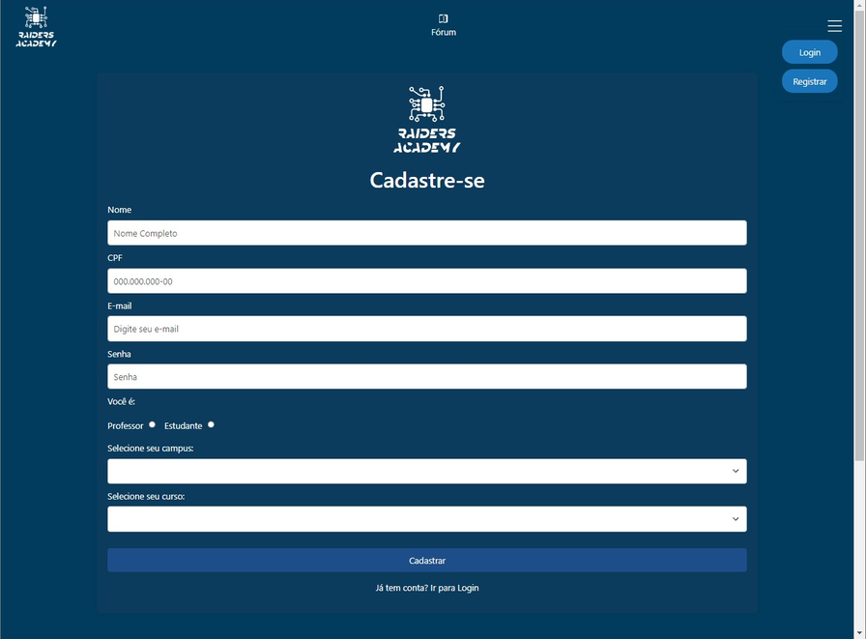
Site
Desenvolvido

Slide 8
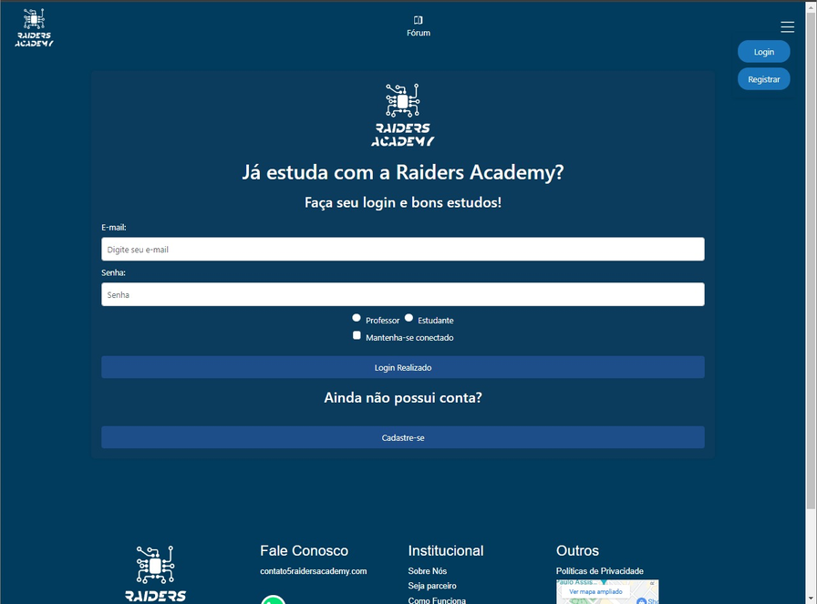
Site
Desenvolvido

Slide 9
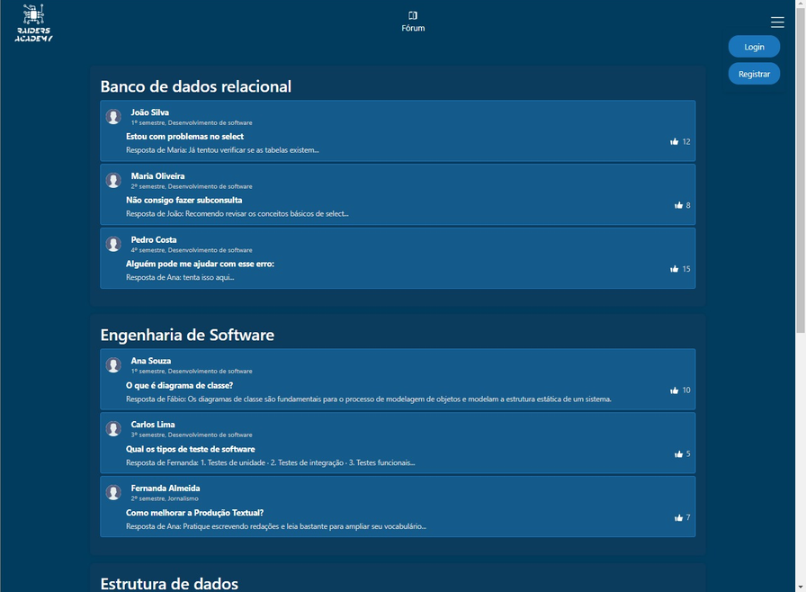
Site
Desenvolvido

Slide 10
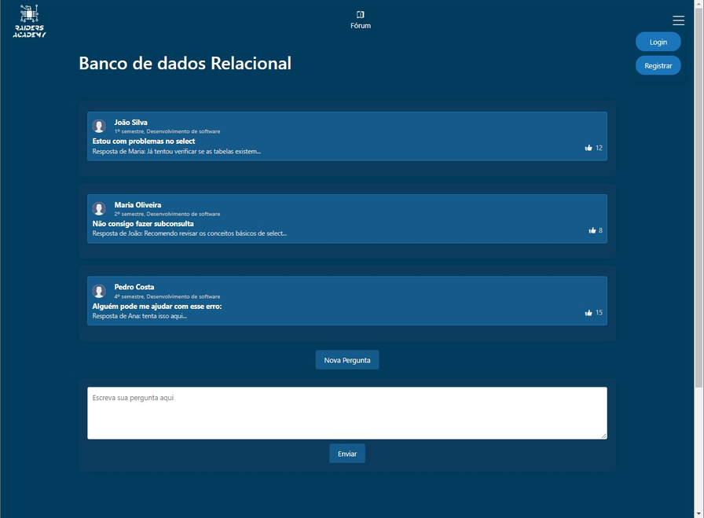
Site
Desenvolvido

Slide 11
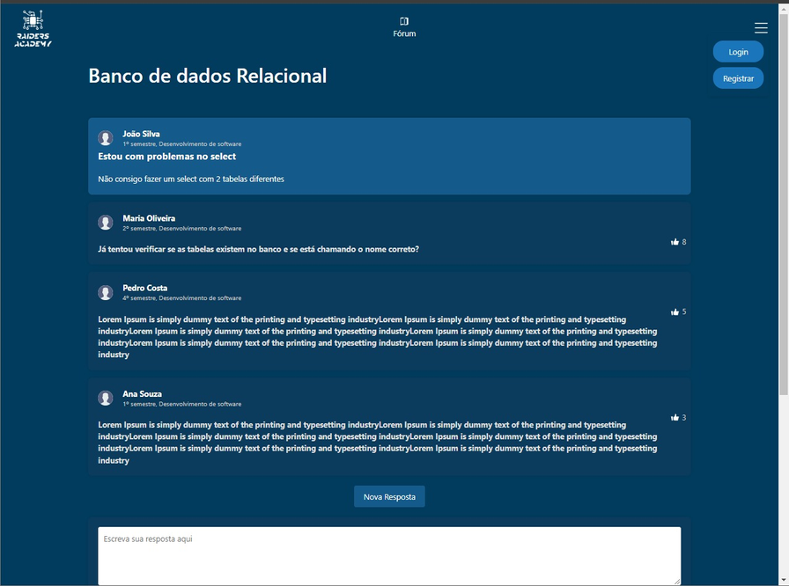
Site
Desenvolvido

Slide 12

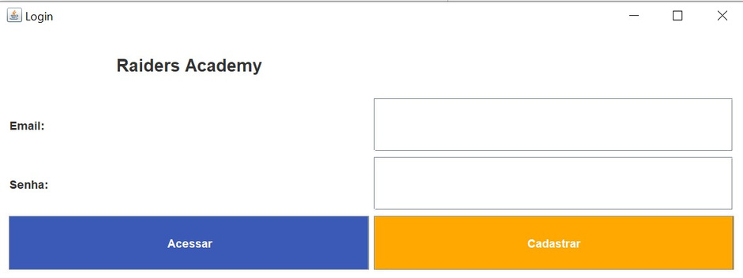
Telas
Java
01
Login / Acesso ao Sistema
Milcheur Law 2020

Slide 13
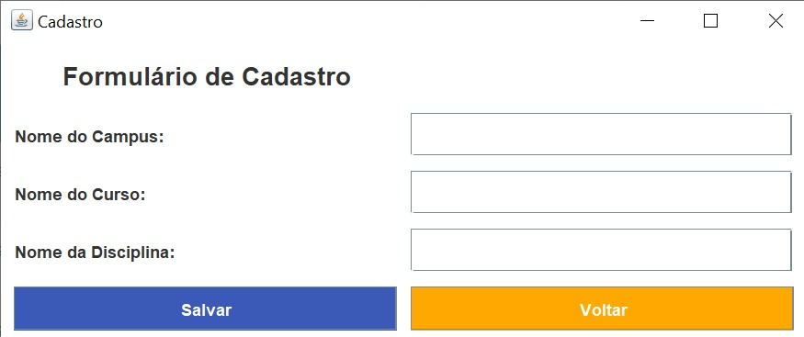
Telas
Java
02
Cadastro Campus/ Curso/ Disciplina
Milcheur Law 2020

Slide 14
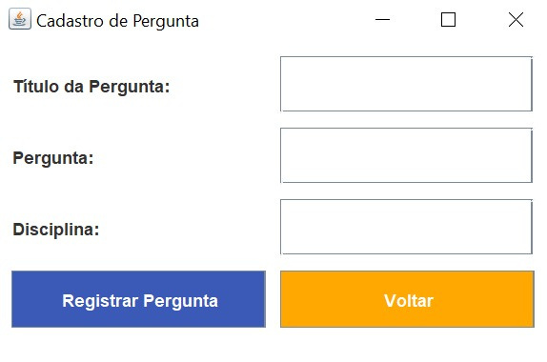
Telas
Java
03
Cadastro de Pergunta
Milcheur Law 2020

Slide 15
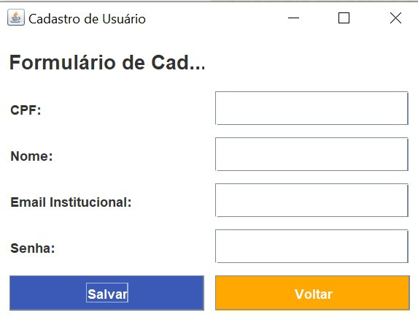
Telas
Java
04
Cadastro de usuário
Milcheur Law 2020

Slide 16








Conclusão
INTERATIVIDADE
ANÁLISE
Ambiente Interativo e Focado
Análise das Necessidades dos Usuários
COMUNIDADE
ABRANGÊNCIA
Conhecimento Compartilhado
Funcionalidades Abrangentes
EFICIÊNCIA
REALISMO
Economia de Tempo
Desenvolvimento Baseado em Experiência Real

Slide 17









IMPLEMENTAÇÕES
FUTURAS
Sistema de Recompensas e Gamificação
Integração com Plataformas de Ensino
Aplicativo Móvel
Funcionalidades de Colaboração Avançada
Inteligência Artificial para Suporte ao Estudante
Personalização de Conteúdo

Slide 18

RAIDERS ACADEMY
Thank You

